Slide 1
Катеринопільський районний будинок дитячої та юнацької творчості Катеринопільської районної ради Черкаської області
Підпроект
“Пишаюся тобою, рідний краю!”
Підготували: члени краєзнавчого гуртка;
Керівник підпроекту: керівник краєзнавчого гуртка Шевченко Ольга Олексіївна
2019 рік

Slide 2
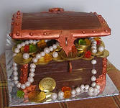
"Про що розповідає
бабусина скриня"

Slide 3
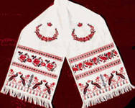
В українського народу багато
духовних скарбів.
І зберігати про них пам’ять -
означає любити свою
Батьківщину,
свій народ ...

Slide 4
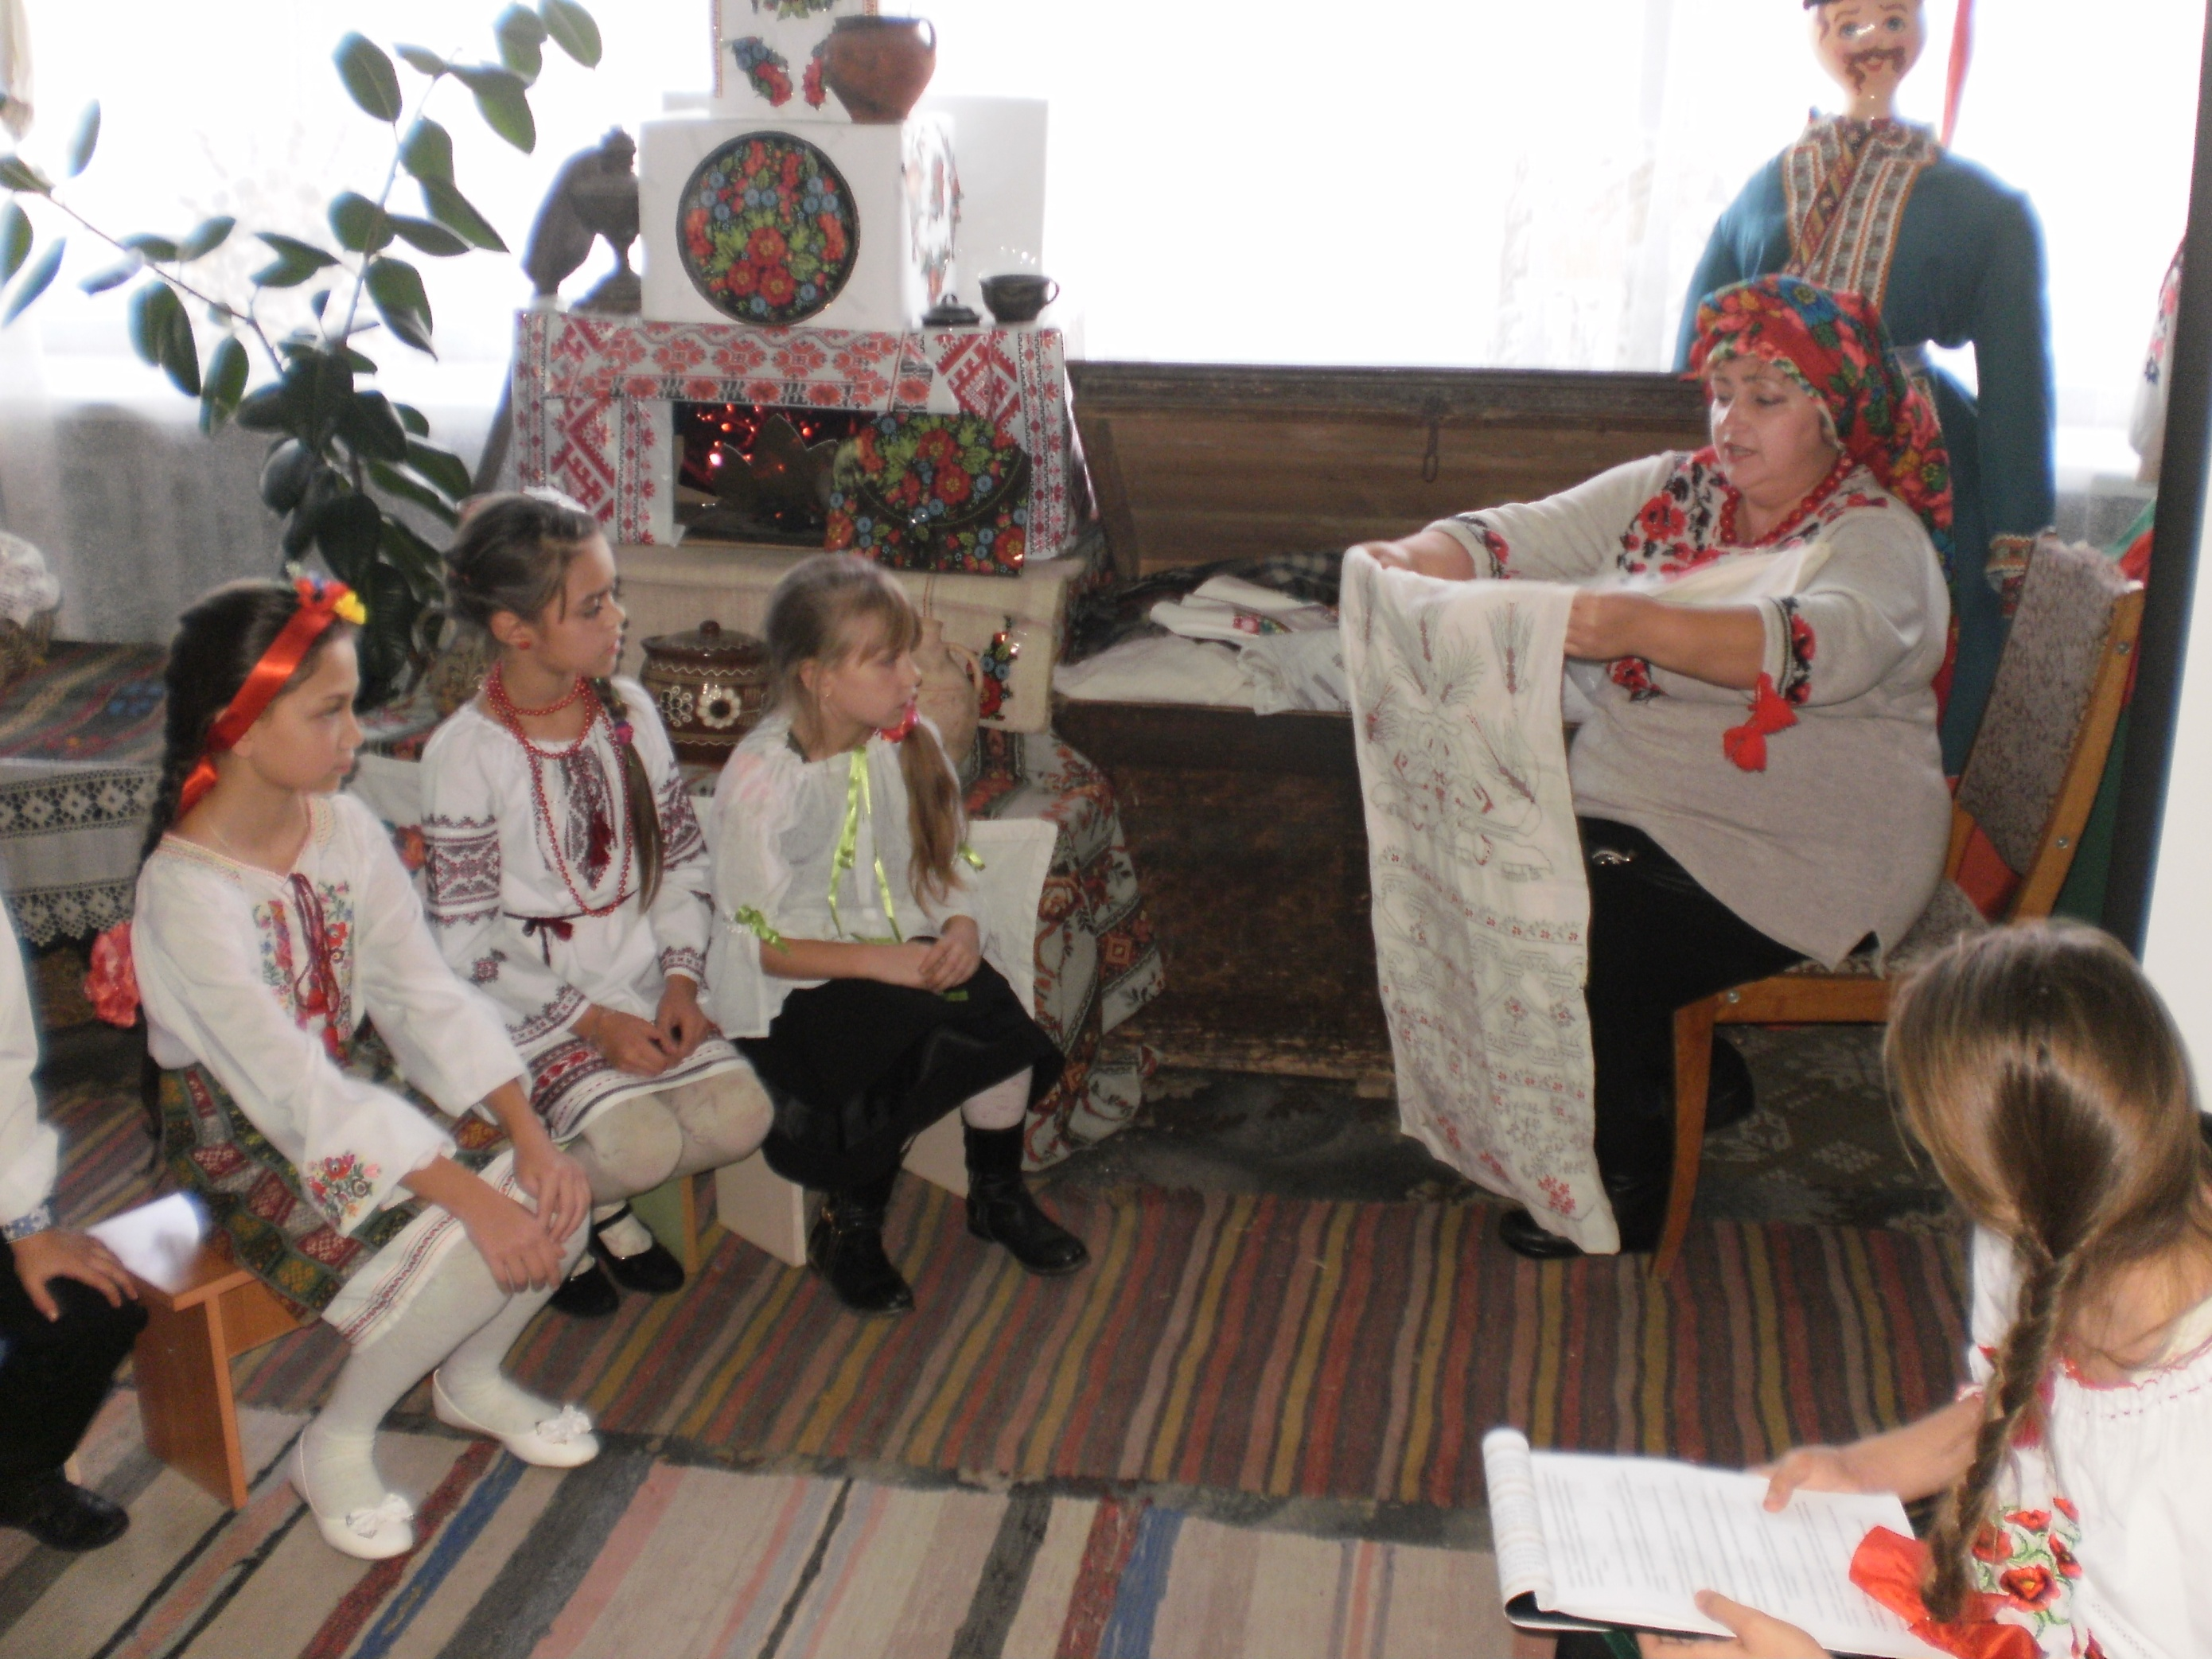
Зібравши цікавий матеріал,
вихованці краєзнавчого гуртка підготували і
провели виховний захід
під назвою
"Про що розповідає
бабусина скриня"

Slide 5
У скринях люди зберігали усе
найдоржче їхньому серцю.
Одним із цих скарбів
була Біблія.

Slide 6
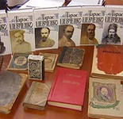
"Кобзар"
до нашого часу
в оселі кожного українця

Slide 7
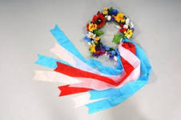
Український віночок
зберігали у скрині,
як символ добра і надії.

Slide 8
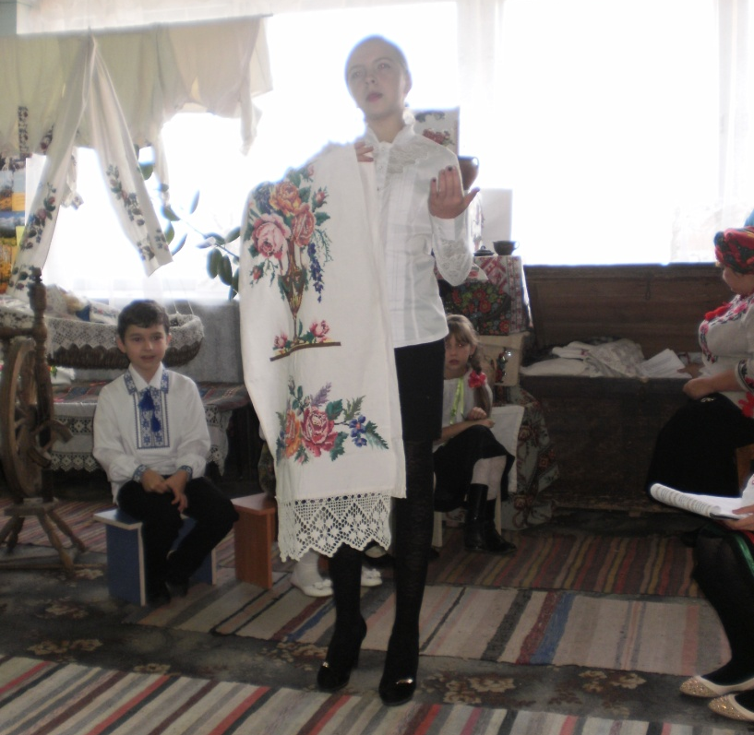
Вишитий рушник
пройшов через віки.
Він і нині символізує
чистоту почуттів,
глибину безмежної
любові.

Slide 9
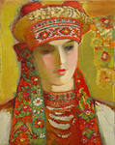
Цікаво було дізнатися,
що одягали наші
бабусі та дідусі...
Намітка
Очіпок

Slide 10
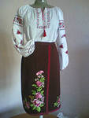
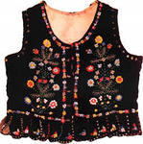
Сорочка
Плахта
Кептар

Slide 11
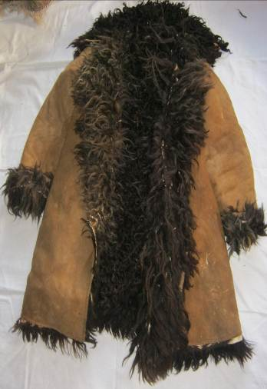
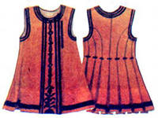
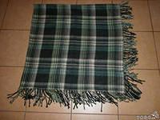
Корсетка
Кожух
Хустка

Slide 12
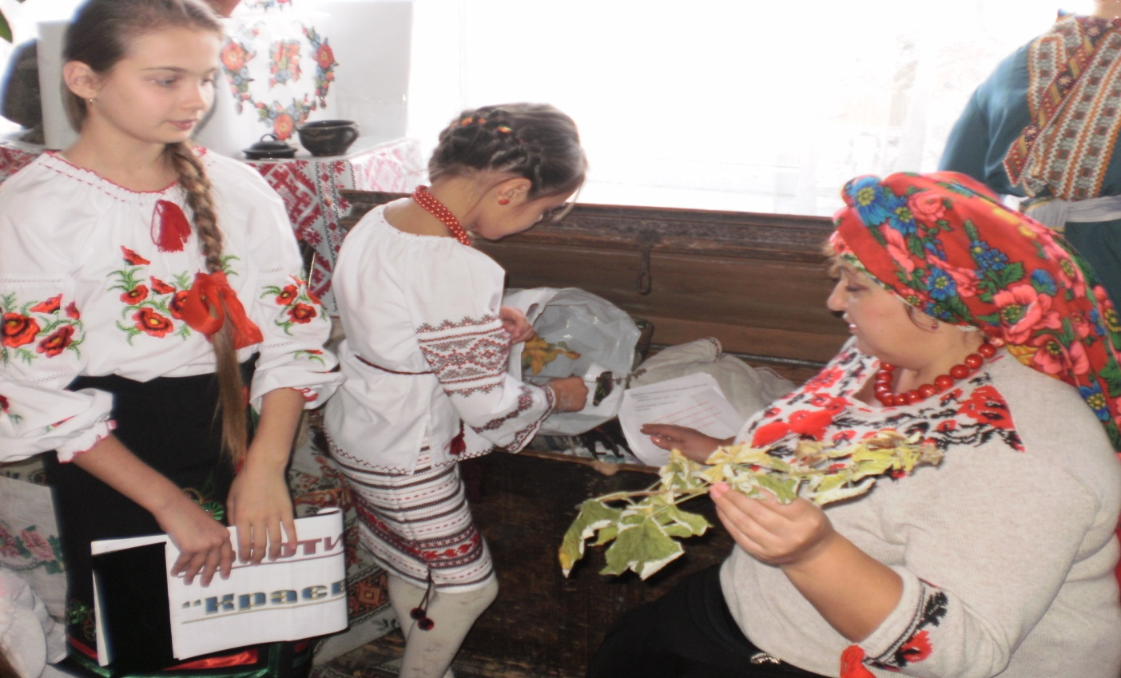
Цілющі властивості
лікарських трав
передаються із покоління в покоління
Бабуся ділиться рецептами їх приготування

Slide 13
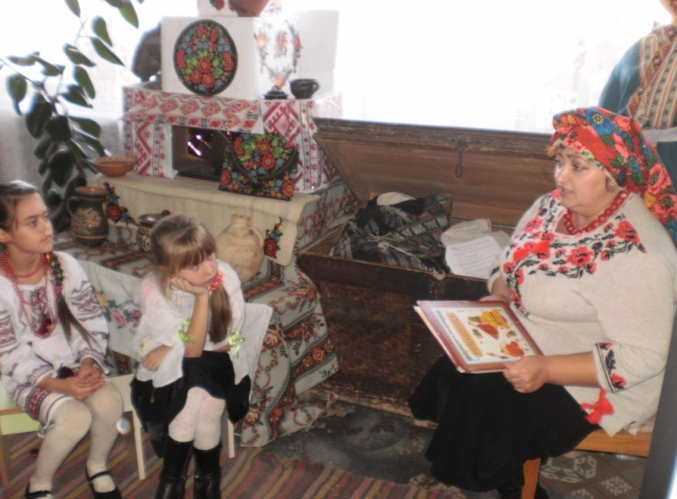
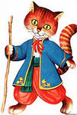
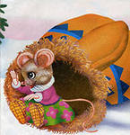
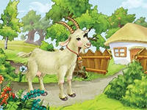
Упродовж віків українські
казки були провідниками
доброти і милосердя

Slide 14
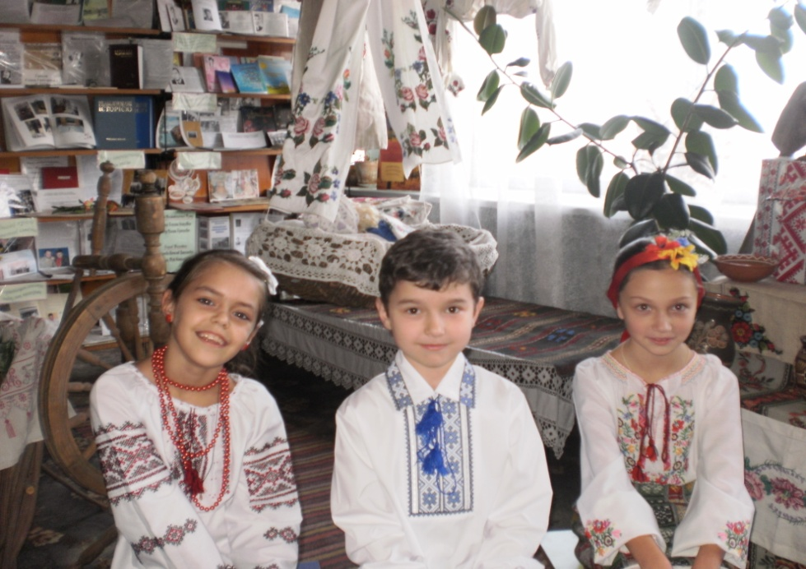
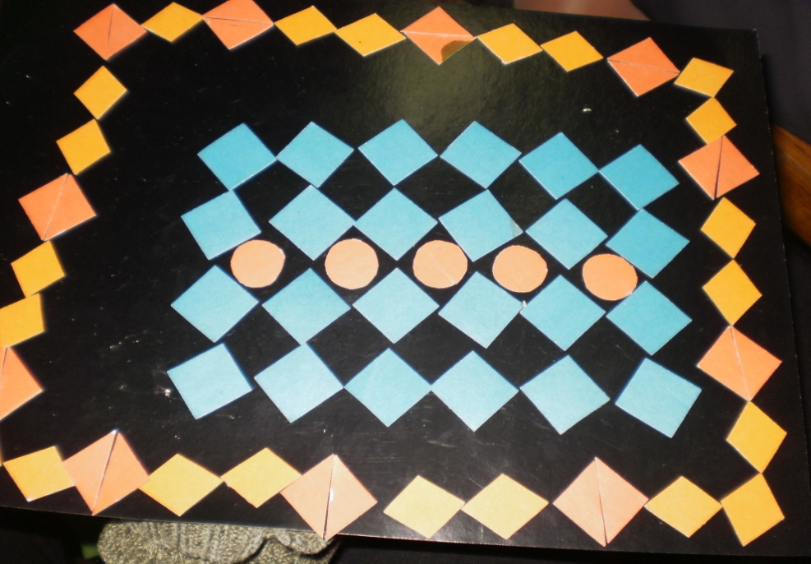
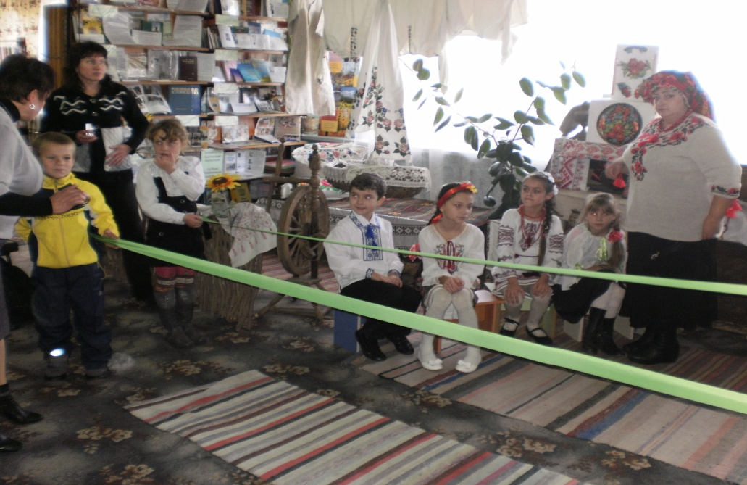
Народні ігри
принесли задоволення
кожному із присутніх

Slide 15
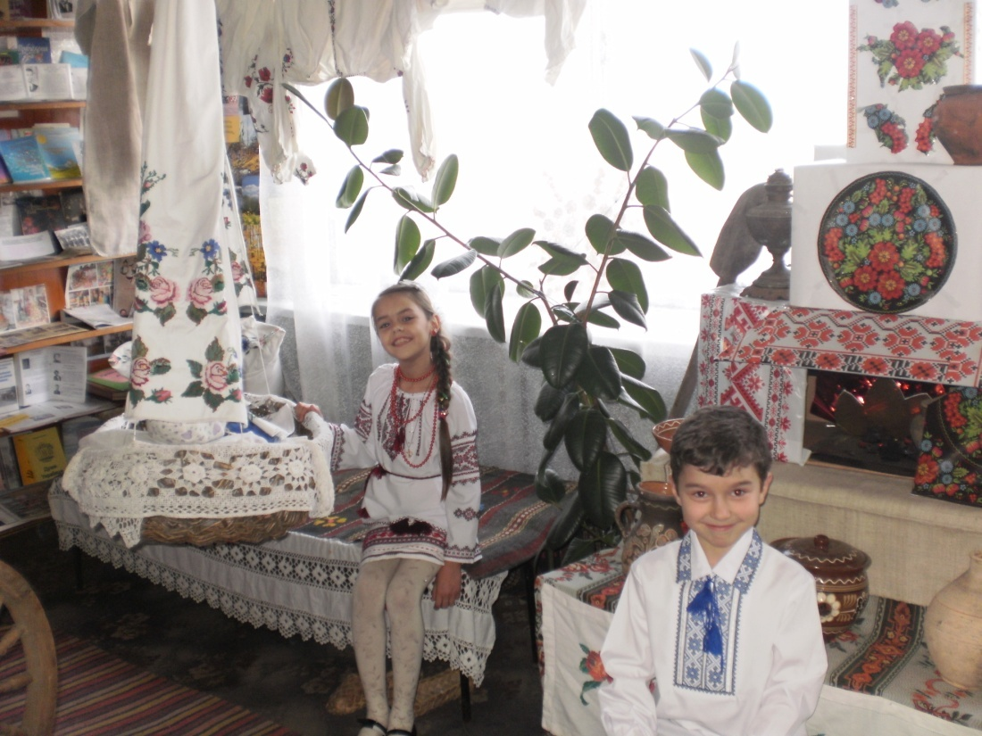
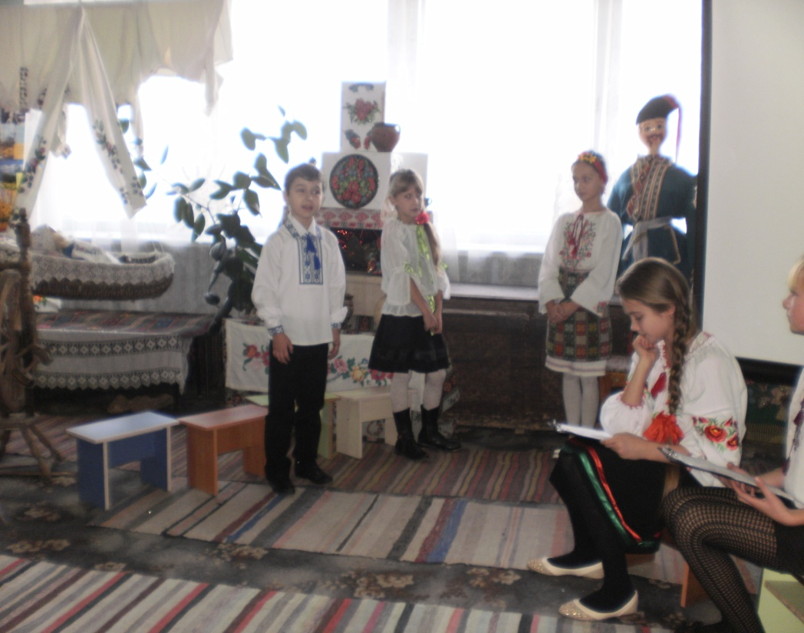
Нехай ніколи не закривається
бабусина скриня,
з якої ми постійно будемо
черпати мудрість,
любов до рідної землі
до свого народу...

Slide 16
